Slide 1
矢板市の統一的な基準による財務書類に
ついて
総務部 総務課 財政担当

Slide 2
矢板市の財務書類の連結対象について
一般会計等 | 全体会計 | 連結会計
一般会計 | 介護保険特別会計 | 塩谷広域行政組合（※２）
コリーナ矢板排水処理事業特別会計 | 国民健康保険特別会計 | 栃木県市町村総合事務組合
 | 後期高齢者医療特別会計 | 栃木県後期高齢者医療広域連合
 | 農業集落排水処理事業特別会計（※１） | 公益財団法人 矢板市農業公社
 | 公共下水道事業特別会計（※１） | 一般財団法人 矢板市施設管理公社
 | 木幡宅地造成事業特別会計(H29まで) | 公益社団法人 矢板市シルバー人材センター
 | 水道事業会計 | 社会福祉法人 矢板市社会福祉協議会
※１ 農業集落排水処理事業特別会計、公共下水道事業特別会計については、全体会計に含まれますが、
現在、地方公営企業法適用化移行中につき、統一的な基準での財務書類を作成していません。
※２ 塩谷広域行政組合については、平成28年度決算においては日々仕訳団体につき、連結対象外とな
っています（平成29年度以降は連結対象）。

Slide 3
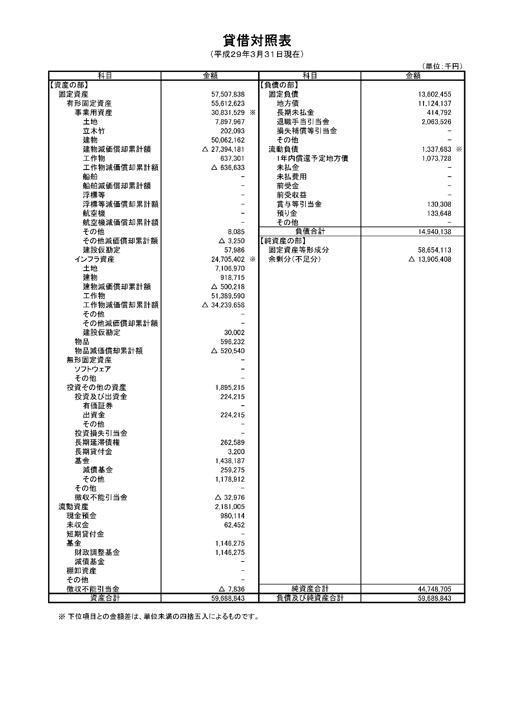
貸借対照表(BS)
【資産の部】（左側：借方）
行政サービスを提供するための各種資産の合計額が計上されます。
減価償却累計額（△）は、それぞれの資産価値が経年で減った額
【負債の部】（右側：貸方）
将来世代の負担となる各種負債の合計額が計上されます。
【純資産の部】（貸方）
現在までの世代が負担したものが計上されます。
・固定資産等形成分：資産形成のために充当した資源の蓄積
・余剰分（不足分）：消費可能な資源の蓄積（現金預金等）
【資産】＝【負債】＋【純資産】

Slide 4
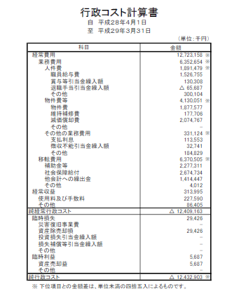
行政コスト計算書(PL)
行政コスト計算書は、一会計期間の資産に結びつかない収益及び費用について集計したものです。
【経常費用】
人件費、物件費、移転費用（補助金）などを発生額で計上したもの。
【経常収益】
受益者負担収益のうち経常的なものを計上したもの。
【純経常行政コスト】
経常費用から、受益者負担分を差し引いたもの。
【臨時損失・臨時利益】
臨時に発生する損失・利益で、税を主とする一般財源等で賄うべき
ものを算定。

Slide 5
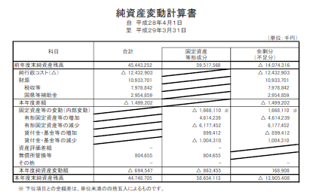
純資産変動計算書(NW)
純資産変動計算書は、貸借対照表の【純資産の部】の一会計年度の
動きを表したものです。
【純行政コスト（△）】
行政コスト計算書の純行政コストと一致します。
【財源】
地方税、地方交付税などの一般財源、国県支出金などの特定財源を
計上したもの。
【本年度差額】
発生主義ベースでの収支均衡が図られているかを表す項目。
プラスであれば、現世代の負担によって将来世代も利用可能な資源を
貯蓄したことを意味する一方、マイナスであれば、将来世代が利用可能
な資源を現世代が消費していることを示します。

Slide 6
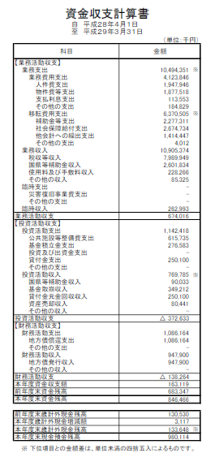
資金収支計算書(CF)
資金収支計算書は、一会計年度における、行政活動に伴う現金等の
資金の流れを３つの活動に分けて表示したものです。
【業務活動収支】
経常的な活動に関する収支を集計したもの。
支出：人件費、旅費、需用費、補助金、扶助費等
収入：税収、補助金収入、使用料・手数料等
【投資活動収支】
投資的な活動に関する収支を集計したもの。
支出：公共事業、施設整備、基金積立、貸付金等
収入：補助金収入、基金取崩、貸付金回収等
【財務活動収支】
財務的な活動に関する収支を集計したもの。
支出：地方債償還等
収入：地方債発行等

Slide 7
矢板市の財務書類からわかる各種財務指標について
（一般会計等）

Slide 8
平成28年度 矢板市財務書類からわかる各種財務指標について（一般会計等）
１．将来世代に残る資産はどのくらいあるか（資産形成度）
指標 | 指標（細目） | 目安 | H27 | H28 | 増減率(pts)
住民基本台帳（人） 各年度末人口 |  |  | 33,768 | 33,336 | △1.3%
住民一人当たり資産額 | 事業用資産 |  | ¥936,254 | ¥924,872 | △1.2%
 | インフラ資産 |  | ¥731,598 | ¥741,103 | 1.3%
 | 投資その他の資産 |  | ¥51,657 | ¥56,852 | 10.1%
 | 流動資産 |  | ¥67,570 | ¥65,425 | △3.2%
歳入額対資産比率（年） |  | 3.0～7.0 | 4.5 | 4.4 | △1.8pts
有形固定資産減価償却率 （資産老朽化比率） |  | 35～50% | 59.2% | 61.1% | 3.2pts
分析
・資産の老朽化が進んでおり、今後、多額の更新費用が発生することが示唆される。
・矢板市公共施設等総合管理計画や、矢板市公共施設再配置計画により、公共施設等の
適正配置により、将来世代の負担を軽減していく。

Slide 9
平成28年度 矢板市財務書類からわかる各種財務指標について（一般会計等）
２．将来世代と現世代との負担の分担は適切か（世代間公平性）
指標 | 指標（細目） | 目安 | H27 | H28 | 増減pts
純資産比率 |  | 50%～90% | 75.2% | 75.0% | △0.4pts
将来世代負担比率 |  | 10%～40% | 21.9% | 21.9% | 0.2pts
（参考）将来負担比率 （財政健全化法） |  |  | 60.4 | 52.1 | △13.7pts
分析
・世代間の負担は、おおむね適切に行われている。
・将来世代が必要とする資産を、今後とも取捨選択して残していく必要がある。

Slide 10
平成28年度 矢板市財務書類からわかる各種財務指標について（一般会計等）
３．財政に持続可能性があるか、どのくらい借金があるか（持続可能性、健全性）
指標 | 指標（細目） | 目安 | H27 | H28 | 増減率
住民一人当たり負債額 | 固定負債 |  | \403,228 | \408,041 | 1.2%
 | 流動負債 |  | \39,617 | \40,127 | 1.3%
基礎的財政収支（千円） （プライマリーバランス） |  |  | - | 414,936
債務償還可能年数（年） |  |  | - | 16.7
分析
・矢板市の平成28年度プライマリーバランスはプラスとなっている。
・債務償還可能年数については、事務事業の見直しによっても改善するため、今後とも
この指標に注意しつつ、選択と集中により財政健全化を進めていく必要がある。

Slide 11
平成28年度 矢板市財務書類からわかる各種財務指標について（一般会計等）
４．行政サービスは効率的に提供されているか（効率性）
指標 | 指標（細目） | 目安 | H27 | H28 | 増減率
住民一人当たり行政コスト | 人にかかるコスト |  | - | \56,740 | -
 | 物にかかるコスト |  | - | \123,892 | -
 | 移転支出的なコスト |  | - | \191,100 | -
 | その他のコスト |  | - | \9,933 | -
 | 経常費用 |  | - | \381,664 | -
 | 経常収益 |  | - | \9,419 | -
 | 純経常行政コスト |  | - | \△372,245 | -
 | 臨時損益 |  | - | \△712 | -
 | 純行政コスト |  | - | \△372,957 | -
分析
・行政コストについては、サービスを低下させることなく、一層コスト削減に努める。

Slide 12
平成28年度 矢板市財務書類からわかる各種財務指標について（一般会計等）
５．資産形成を行う余裕はどのくらいあるか（行政コスト対税収等比率）
指標 | 指標（細目） | 目安 | H27 | H28 | 増減pts
行政コスト対税収等比率 |  | 100%未満 | - | 113.7% | -
分析
・税収等を行政コストにすべて使ってもまだ足りない状況であり、投資的経費に使える
余裕が無いことを示している。
・事務事業を見直し、行政コストを減らしていくと同時に、市税等基幹収入の確保のため
様々な施策を打ち出していく必要がある。

Slide 13
平成28年度 矢板市財務書類からわかる各種財務指標について（一般会計等）
６．歳入はどのくらい税金等でまかなわれているか（自律性）
指標 | 指標（細目） | 目安 | H27 | H28 | 増減pts
受益者負担比率 |  | 3.0%～8.0% | - | 2.5% | -
分析
・今後、使用料・手数料など諸収入について、適正な受益者負担となるよう、見直しが必要で
ある。

